Slide 1
화면 설계(UI 명세서)
Blossom

Slide 2
변경 이력
일자 | 버전 | 변경 내역 | 작성자
2017 – 05 – 24 | Ver 1.0.0. | System map/process 추가 | 김태정
2017 – 05 – 24 | Ver 1.1.0. | 회원가입 추가 | 김태정
2017 – 05 – 25 | Ver 1.1.1. | 로그인/비밀번호 찾기 추가 | 김태정
2017 – 05 – 25 | Ver 1.1.2. | 로그인/비밀번호 찾기 수정 | 김태정

Slide 3
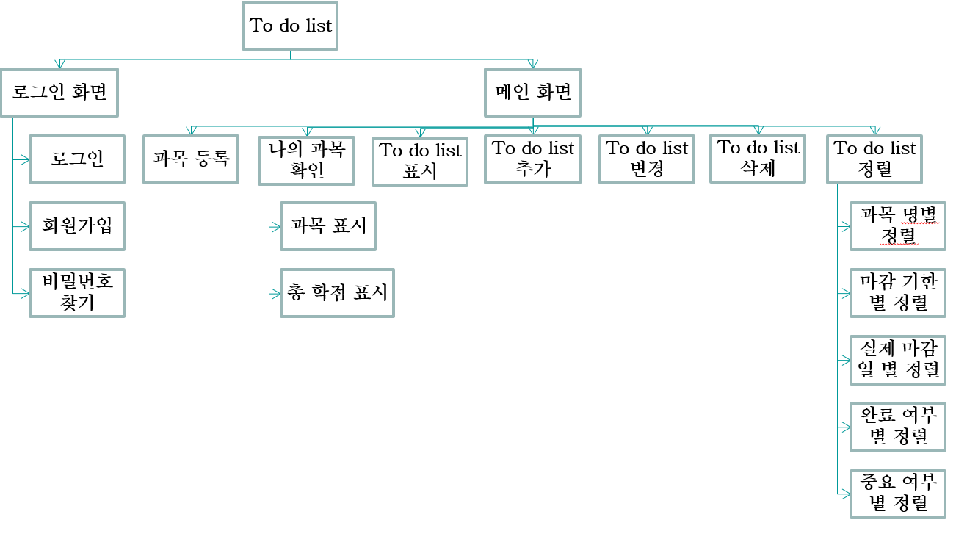
System Map

Slide 4
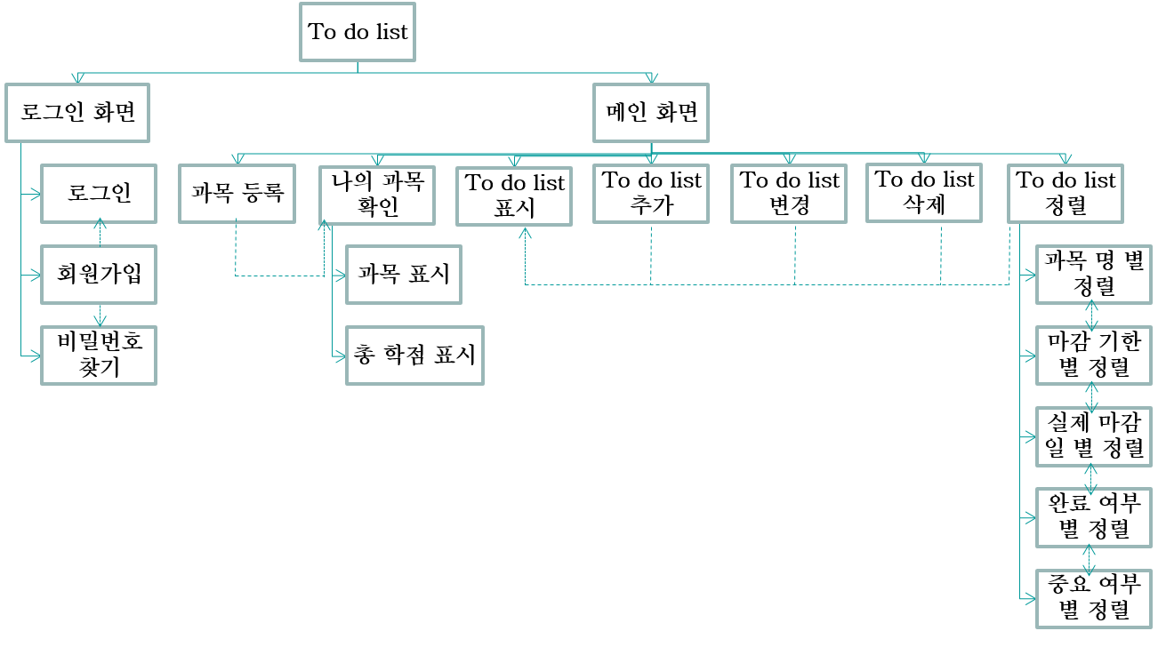
System Process 정의

Slide 5
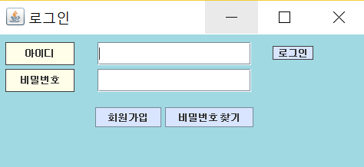
프로젝트 명 | To do list | 문서 명 | UI Design 설계서
화면 명 | 로그인 | 화면 ID | SC001 | 버전 | 2017-05-25
관련 Use Case ID | UC002
사용자의 회원 가입을 처리하는 화면이다.
화면 순서
회원가입 버튼을 누르면 회원가입 화면으로 넘어간다.
비밀번호 찾기를 누르면 비밀번호 찾기 화면으로 넘어간다.
로그인을 누른 후 정보가 일치하면 To do list 표시 화면으로 넘어간다
로그인을 누른 후 정보가 일치하지 않으면 정보가 일치x 화면으로
넘어간다.
x버튼을 누르는 경우 프로그램을 종료한다.
UI 요구사항
배경색은 RGB(160,217,226) 으로 한다.
목록색은 RGB(255,255,233) 으로 한다.
각 항목명은 직관적으로 한다.
회원가입은 버튼으로 한다.
비밀번호 찾기는 버튼으로 한다.
로그인은 버튼으로 한다.
.

Slide 6
프로젝트 명 | To do list | 문서 명 | UI Design 설계서
화면 명 | 로그인 | 화면 ID | SC001 | 버전 | 2017-05-25
관련 Use Case ID | UC002
화면 입/출력 정보일람
번호 | I/O | I/O 명 | 항목 속성
1 | I | 아이디 입력 | JTextField
2 | I | 비밀번호 입력 | JTextField
1
2

Slide 7
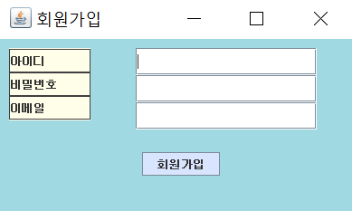
프로젝트 명 | To do list | 문서 명 | UI Design 설계서
화면 명 | 회원가입 | 화면 ID | SC002 | 버전 | 2017-05-25
관련 Use Case ID | UC001
사용자의 회원 가입을 처리하는 화면이다.
화면 순서
회원가입 버튼을 누르면 To do list표시 화면으로 넘어간다.
x버튼을 누르는 경우 프로그램을 종료한다.
UI 요구사항
배경색은 RGB(160,217,226) 으로 한다.
목록색은 RGB(255,255,233) 으로 한다.
각 항목명은 직관적으로 한다.
회원가입은 버튼으로 한다.
.

Slide 8
프로젝트 명 | To do list | 문서 명 | UI Design 설계서
화면 명 | 회원가입 | 화면 ID | SC002 | 버전 | 2017-05-25
관련 Use Case ID | UC001
화면 입/출력 정보일람
번호 | I/O | I/O 명 | 항목 속성
1 | I | 아이디 입력 | JTextField
2 | I | 비밀번호 입력 | JTextField
3 | I | 이메일 입력 | JTextField
1
2
3

Slide 9
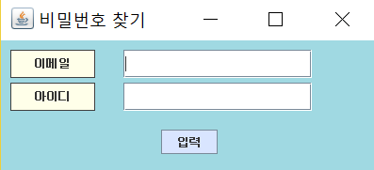
프로젝트 명 | To do list | 문서 명 | UI Design 설계서
화면 명 | 비밀번호 찾기 | 화면 ID | SC003 | 버전 | 2017-05-25
관련 Use Case ID | UC003
사용자의 회원 가입을 처리하는 화면이다.
화면 순서
입력 버튼을 누르고, 입력한 정보가 있는 경우, 비밀번호확인
페이지로 넘어가 비밀번호를 알려준다.
x버튼을 누르는 경우 프로그램을 종료한다.
UI 요구사항
배경색은 RGB(160,217,226) 으로 한다.
목록색은 RGB(255,255,233) 으로 한다.
각 항목명은 직관적으로 한다.
입력은 버튼으로 한다.
.

Slide 10
프로젝트 명 | To do list | 문서 명 | UI Design 설계서
화면 명 | 회원가입 | 화면 ID | SC003 | 버전 | 2017-05-25
관련 Use Case ID | UC003
화면 입/출력 정보일람
번호 | I/O | I/O 명 | 항목 속성
1 | I | 이메일 입력 | JTextField
2 | I | 아이디 입력 | JTextField
1
2

Slide 11
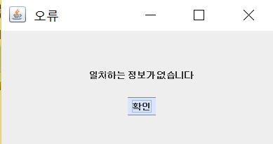
프로젝트 명 | To do list | 문서 명 | UI Design 설계서
화면 명 | 오류 | 화면 ID | SC004 | 버전 | 2017-05-25
관련 Use Case ID | UC003
사용자의 회원 가입을 처리하는 화면이다.
화면 순서
x버튼을 누르는 경우 프로그램을 종료한다.
확인 버튼을 누르는 경우 화면을 종료합니다.
UI 요구사항
입력은 버튼으로 한다.
.

Slide 12
프로젝트 명 | To do list | 문서 명 | UI Design 설계서
화면 명 | 오류 | 화면 ID | SC004 | 버전 | 2017-05-25
관련 Use Case ID | UC003
화면 입/출력 정보일람
번호 | I/O | I/O 명 | 항목 속성
1 | I | 확인 버튼 | Push Button
1

Slide 13
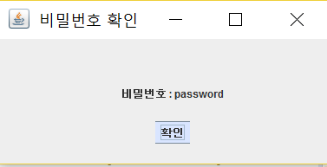
프로젝트 명 | To do list | 문서 명 | UI Design 설계서
화면 명 | 비밀번호 확인 | 화면 ID | SC005 | 버전 | 2017-05-25
관련 Use Case ID | UC003
사용자의 회원 가입을 처리하는 화면이다.
화면 순서
x버튼을 누르는 경우 프로그램을 종료한다.
확인버튼을 누르는 경우 로그인 화면으로 돌아갑니다.
UI 요구사항
입력은 버튼으로 한다.

Slide 14
프로젝트 명 | To do list | 문서 명 | UI Design 설계서
화면 명 | 비밀번호 확인 | 화면 ID | SC005 | 버전 | 2017-05-25
관련 Use Case ID | UC003
화면 입/출력 정보일람
번호 | I/O | I/O 명 | 항목 속성
1 | I | 확인 버튼 | Push Button
1

